Slide 1
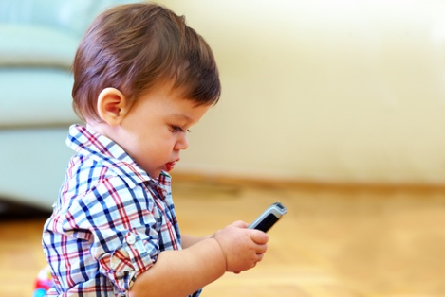
スマホ依存を防ぐ
｢運動調節｣ ｢ホルモン調節｣ 「快の感情」
「意欲」 「学習」 に関わる、脳内の神経伝達物質
「ドーパミン」が影響する!
沖縄県教育委員会
Notes:
◎ スライド読み上げ

Slide 2
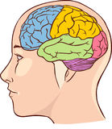
前頭前野
ドーパミン
楽しいもの
刺激
好きなもの
人間の脳は、｢好きなもの｣や｢楽しいもの｣の刺激が入ると、ドーパミンが分泌され、それによって｢快感｣や｢幸福感｣を得ることができます。
楽しいことを繰り返し行いたくなるのは、ある行為や行動でドーパミンが放出されて快楽を感じると、脳がそれを学習して再びその行為や行動をしたくなるわけです。
幸 福 感
また味わいたい！
Notes:
人間の脳は、自分ががんばったり、能力が上がってくることに｢喜び｣を感じるようにできています。
その｢喜び｣を感じたときには、｢ドーパミン｣という神経伝達物質が出ているそうです。
ところが、スマホでゲームをしたり、ＳＮＳでいろんな人たちとつながっていることが｢楽しい｣と感じるときでも、ドーパミンはもちろん出ています。

Slide 3
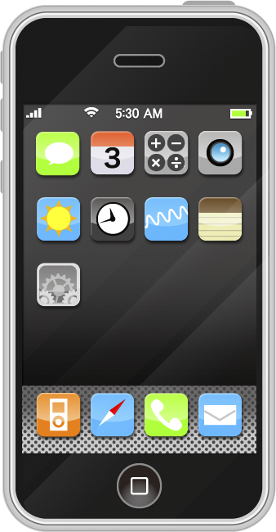
スマホ＝楽しい
ネット
ドーパミン
スマホ＝楽しい
スマホ＝楽しい
スマホ＝楽しい
スマホ＝楽しい
強い刺激
スマホ＝楽しい
スマホ＝楽しい
繰り返し
スマホ＝楽しい
スマホ環境なしではドーパミンが出にくくなる。脳は快楽を求め、スマホ利用時間やネット接続が長時間化することになる。これがスマホ依存。
ＳＮＳ
Notes:
それが次第に、スマホ漬けの時間が長くなってくると、ネットゲームでレベルが上がったときしかドーパミンが出ない、常にＳＮＳ等で誰かとつながっていないと安心感が得られない、つまりドーパミンが出ないという状態になってくるのです。
その状態では、逆に｢スマホ等でネット接続しているとき以外はドーパミンが出ない｣と脳が学習してしまい、いわゆる｢スマホ脳｣になっていきます。
そうなると日常生活での｢本人の頑張り｣など、やる気は無くなり、何事にも興味が湧かなくなり、どんどんスマホ漬けの状態がひどくなっていきます。

Slide 4
｢スマホ脳｣になるとどうなるか
Notes:
◎ スライド読み上げ

Slide 5
◎スマホ漬けで｢脳が変質｣してくると・・・◎
｢どうして、
スマホばっかやってんの？｣
「･･･ヒマだから。」
コミュニケーションに障害が出るおそれ
他人に対する思いやりに欠けてくるおそれ
（自己中心的になる）
｢つながり依存｣(依存症の状態)のおそれ
（常にSNSでつながっていないと落ち着かない）
Notes:
スマホ漬けで脳が変質し、｢スマホ脳｣といわれる状態になると、｢日常会話、コミュニケーションがどんどん下手になっていきます。｣ひどい場合には、だれとも会話したくないので｢部屋にひきこもる｣状態になります。
そして、自分の楽しみのみを追求し始めますから、他人に対しての思いやりの心は全くなくなって自分中心になっていきます。
しかし本人は、ＳＮＳやネットゲームの対戦相手などと“つながって”いますから、そのようなネット空間内での人間関係だけは切り離したくないのです。
それが「つながり依存」です。
スマホばかりいじっている子どもに、大人は心配して声をかけます。｢どうしてスマホばっかりやっているの?｣ 答えはおおよそ「ひまだから」。 やりたいことが見つからず、惰性でスマホばかりをいじるようになっていきます。

Slide 6
沖縄県内の中学生の実例
Notes:
◎ スライド読み上げ

Slide 7
●2年生になり、成績が急降下
●授業中の居眠り 常態化
●体調不良を訴え、よく保健室へ
女子中学生B子
☆担任が保護者と連携し、三者面談
Ｂ子の言葉
「夜中にLINEしている。」
「寝落ちは普通。みんなそう」
「みんな机の下でLINEしてる」 (事実、授業時間に履歴あり)
「既読無視は犯罪って思う」
「未読はもっとありえない」
Notes:
沖縄県内のある女子中学生は、２年生になった頃から成績が下がり始めました。
授業中の居眠りや、ぼーっとした様子が見られ、｢ダルい｣などと言ってよく保健室へ行きたがります。
担任は心配し、保護者に学校に来てもらって三者面談を行いました。
するとＢ子は次のようなことを言い始めました。
｢夜中にラインしている」 「ねおちはふつう。みんなもそう。」 ｢みんな机の下でラインしている」 ｢既読無視する人って、犯罪だと思う。私は絶対嫌だ。｣ ｢未読する人はもっとありえない」

Slide 8
「スマホ買ってあげるとき、
約束したよね。」
「成績下がったら、
取り上げるって言ったね。」
「LINEはもちろん禁止。
スマホは取り上げます。」
B子の保護者
女子中学生B子
おとなしいタイプ⇒
狂ったように大暴れ
「クラスのグループがあるのに、自分だけ（LINEを）しなかったら、
ハブられる。」 「スマホ取り上げたら、死ぬ。」
Notes:
Ｂ子の母親は、学校での様子を聞いて怒った顔でこう言いました。「スマホ買ってあげるとき、約束したよね。」 ｢成績が下がったら、取り上げるって言ったよね。｣ ｢ラインはもちろん禁止。スマホは取り上げます!｣
そういった次の瞬間、おとなしいタイプと思われていたＢ子が、狂ったように暴れ始め、こう叫びました。
｢クラスのグループラインがある。自分だけしなかったら、仲間はずれになる。」
｢スマホとられたら、死ぬからよ!｣

Slide 9
「依存症の傾向・症状」
授業中でもスマホが気になる
スマホ以外に楽しいことがない
相手の顔が見える
コミュニケーションを！
スマホがないと耐えがたい不安
ながらスマホで食事・トイレ
既読スルー・未読が許せない
会話が億劫⇒人との接触を回避
攻撃的になる
感情のコントロールができなくなる
取り上げるとキレる・暴力を振るう
社会生活に不適応となる
Notes:
スマホ依存、つながり依存は、程度の差はありますが、日常生活に支障をきたすことがあります。
１０項目の依存症の症状や精神状態をあげてみましたが、皆さんは、このうちどれかに当てはまるものはありませんか?
依存症になる前に、スマホ画面の向こう側、ネットの向こう側にいる｢誰か｣とつながることよりも、顔が見える、あなたの隣にいる人と、ちゃんとコミュニケーションをとるように心がけてみませんか?

Slide 10
スマホ依存は、
君の未来に影響する
～君が親になる未来～
Notes:
◎ スライド読み上げ

Slide 11
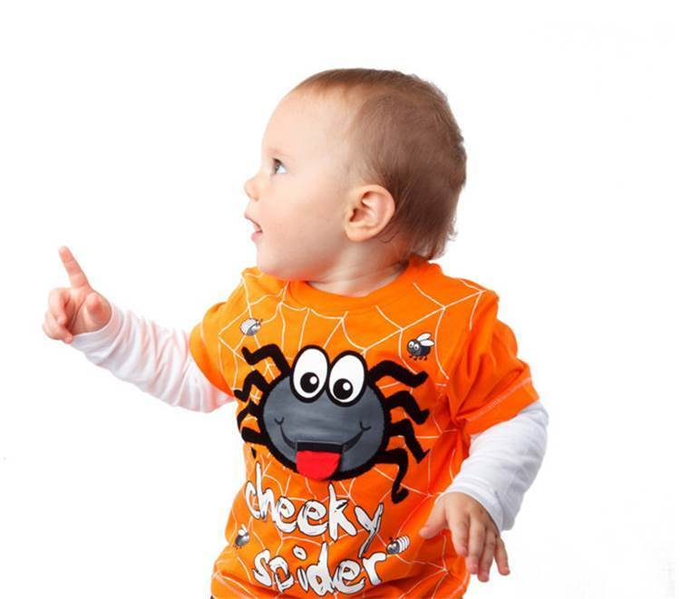
それでは
親子の｢まなざし｣は
かち合わないのです。
あるいは、
赤ちゃんの目が
｢光って、動いて、音がする｣
ｉＰａｄなどに
吸い寄せられていたら、
どうなるでしょうか。
たとえ母乳授乳をしていても、
お母さんの目が赤ちゃんを見ないで
スマホに釘付けだったら、
どうなるでしょうか。
人間はもともと、
光るもの、
動くもの、
音がするものが
｢気になってしょうがない｣
生き物なのです。
身の回りの
いろいろな物事に
興味関心を持ち
小児科医
田澤 雄作
指さし行動等で
世界を学ぶ
Notes:
赤ちゃんの｢指さし行動｣は、赤ちゃんが｢この世界｣のことを学ぶための魔法の行動といわれています。
言葉を話せない赤ちゃんが、この世界の様々なものに｢興味｣を持って、喃語を発しながら｢指さす｣という行為で養育者にコミュニケーションを求めてきます。
保護者はその｢指さし｣の先にあるものに｢まなざし｣を合わせ、言葉で話しかけながら、赤ちゃんと一緒に世界を学んでいくのです。

Slide 12
赤ちゃんがいるある母親が、
｢自分はスマホ依存だ。やめなきゃ｣
と気づき、試しに１日、
スマホを見るのをがまんして、
赤ちゃんをずっと見ていたのです。
するとなんと、
子どもが泣き声を立てずに
ママの方をじっと見ていた回数が
１日に３０～４０回あったというのです！
つまり、
この｢スマホ依存ママ｣は
それまで、１日に３０～４０回も
赤ちゃんの｢母親を求めるまなざし｣を
｢無視｣し続けていたというのです。
明治大学教授 諸富祥彦
デジタル-ネグレクト
Notes:
スライド読み上げ
この様に、赤ちゃんが育つ上で大切な｢親のまなざし｣を十分に与えておらず、スマホばかりに夢中になっている親のことを、デジタルネグレクトという学者もいます。

Slide 13
『いない いない ばあ』
～赤ちゃんが｢笑顔｣を覚えるとき～
Notes:
◎ スライド読み上げ

Slide 14
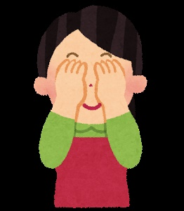
赤ちゃんはミラーリングで｢笑顔｣を覚える
「いない、いない・・・」で、両手で表情を隠すと・・・
↓
母親の｢目元｣｢口元｣が隠れる。すると赤ちゃんは・・・
「ばあ！」で、笑顔の表情を見せた瞬間・・・
↓
笑った｢目元｣や｢口元｣が
赤ちゃんの前に現れると・・・
不安
寂しさ
安心
うれしい！
Notes:
◎ 人は、生まれてすぐに｢自分を守ってくれる対象｣を探し、多くの場合はそれは親であり、一生懸命に親から｢生きていく術｣を学び取っていきます。
◎ その学び方は､完全な｢まねっこ」です。
◎ 例えば、「いない いない バア」で赤ちゃんをあやしている場面を想像してみてください。
◎ 「いない いない」とお母さんが顔を隠した瞬間に、赤ちゃんは、お母さんの｢目｣と｢口｣が見えなくなった瞬間に、必死になって“お母さんを探す”のだそうです。
◎ 次の瞬間、｢バア｣とお母さんが｢目｣と｢口｣で「満面の笑顔｣を見せた時、赤ちゃんは｢その笑顔をまねる｣ことによって、お母さんが目の前に表れた安心感と、喜びを｢キャッキャという笑い」と「笑顔」で表現するのだそうです。
◎ 「笑顔」は、人生を生き抜いていく上で､その子が身につけておかなければならない｢最強の人間関係調節機能｣だといわれています。

Slide 15
基本的には、
契約者は、保護者です
スマホなどは、
人を悲しませるために
発明された
ものではないはずです。
君にスマホなどを
持たせてくれた人や、
君を大切に思っている皆が、
悲しい思いをするでしょう。
他の人を
悲しませたりしたら、
他の人に
迷惑をかけたり、
君がもし、
そのスマホで
悪い使い方をして、
Notes:
スライド読み上げ

Slide 16
｢自分に有益な使い方」
「人のためにもなる使い方」
ＳＮＳ等を楽しく、
有益に使い、
あなた自信と
あなたの未来を守りましょう
今のうちに、
ＳＮＳ等をうまく使いこなす
(ＳＮＳ等に支配されない)
自己管理能力を身につけよう
あなたが優しい思いを
発信するなら、
あなたのＳＮＳには、
優しい｢いいね｣が
たくさんつくでしょう
あなたが発信した情報には、
あなた自身の
人柄が現れてきます
Notes:
スライド読み上げ

